Slide 1
Sekularisme
Religion og politik i Tyrkiet

Slide 2
Indholdsfortegnelse
Historien
Ideologien
I dag

Slide 3
historien
Det startede med Atatürks sejr i 1923, hvor Tyrkiet blev til en republikansk nationalstat. Han, eller hans parti var med til at starte diskussionen om hvilken rolle religionen skulle spille i Tyrkiet, og det blev hurtigt klart, at det skulle ændres.
Derfor blev styreformen ændret fra kalifat (islamisk statsform) til Direktoratet for Religiøse Anliggender (DIB), som altså er skiftet fra traditionel til moderne styring af religion.

Slide 4
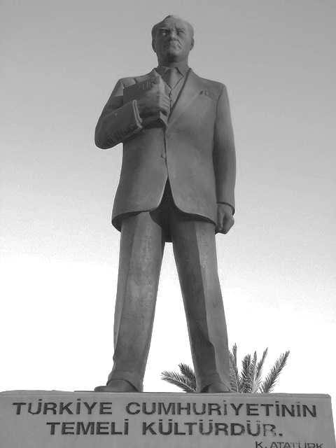
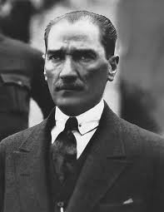
Tyrkiets første præsident, Mustafa Kemal Atatürk
Grundlæggeren af det moderne Tyrkiet

Slide 5
historien
Atatürks parti indførte en masse reformer
- Bønnen skulle udføres på tyrkisk, ikke på arabisk som de traditionelt blev.
- Religiøse skoler skulle være nationale (ikke-religiøse)
- Sufi-ordenerne blev fjernet
- Islamiske regler blev ændret (man må gerne gå med sko i moskeen, musik/sang i moskeerne i stedet for bøn)
- Forbud mod at bære hovedtørklædet og fezen (generelt at bære religiøse tegn)
- Alfabetet blev ændret fra arabisk til latin
- Islam blev fjernet som statsreligion (som tidligere var kalifatet)

Slide 6
Historien
Nogle år efter skiftet (1946) blev der åbnet for at der kunne være flere partier i Tyrkiet, og dette førte til et nederlag for Atatürks parti i 1950.
Her kom DP, som er mere liberale og islamvenlige, til magten. De gjorde det igen tilladt at kalde til bøn på arabisk.

Slide 7
Ideologien
Sekularisering
Religion får mindre indflydelse til dagligt – politik, videnskab og privatliv
Sekularisme
En ideologi der opdeler forholdet mellem religion og stat.
Den tyrkiske forfatning kalder Tyrkiet for sekulær, men i virkeligheden er det laicisme.
Laicisme
Staten skal beskyttes mod religion
Den tyrkiske forfatning art. 2: ”Den Tyrkiske republik er en demokratisk og sekulær velfærdsstat…”

Slide 8
ideologien
Man kan sige at DIB styrer og holder religionen adskilt fra staten, og det bygger sig op på nogle kendsgerninger.
Disse kendsgerninger handler om at religion ikke må dominere eller påvirke statens anliggender. Der er regler, der begrænser religiøs adfærd og alt det kan påvirke i det sociale liv. Staten har kontrolbeføjelser overfor de religiøse rettigheder og friheder.

Slide 9
I dag
I dag er der flere religiøse partier der kæmper om magten, og det er alt fra de meget religiøse partier til de moderate.
Atatürks parti sidder ikke ved magten, men mange tyrkere hædrer ham stadig i dag for at have skabt det moderne Tyrkiet.

